Slide 2
OpenStore.SelfservicePOS
- безготівкова каса самообслуговування
Модуль експрес каси OpenStore.SelfservicePOS дозволяє покупцю розплачуватись за придбані товари без участі касира, використовуючи спеціальне торгове обладнання та звертаючись до інтуїтивно зрозумілого інтерфейсу ПЗ. Рішення передбачає можливість лише безготівкового розрахунку за товари . При цьому робота дисконтних чи бонусних програм зберігається.
Експрес каса, зазвичай, встановлюється окремо від стаціонарних кас, дозволяючи сортувати потік покупців. OpenStore.SelfservicePOS користуються клієнти з невеликою кількістю товарів та наявністю банківської картки. Таким чином, експрес каси значно знижують навантаження на основні касові вузли.

Slide 3
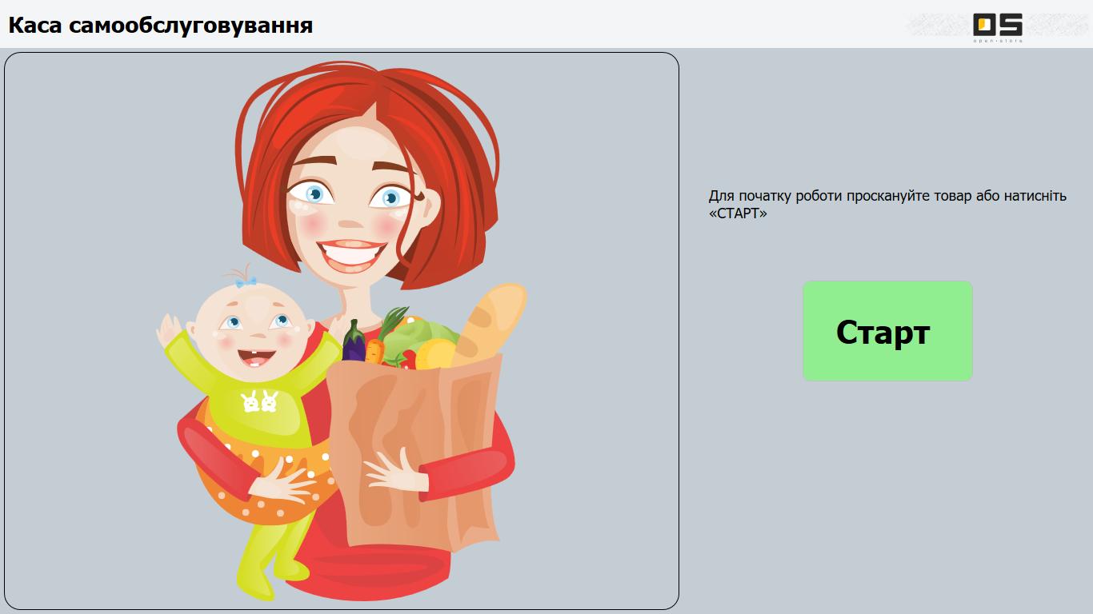
Принцип роботи
Покупець збирає товари та підходить до експрес каси.
Для початку роботи необхідно натиснути клавішу " Старт" або просканувати товар.

Slide 4
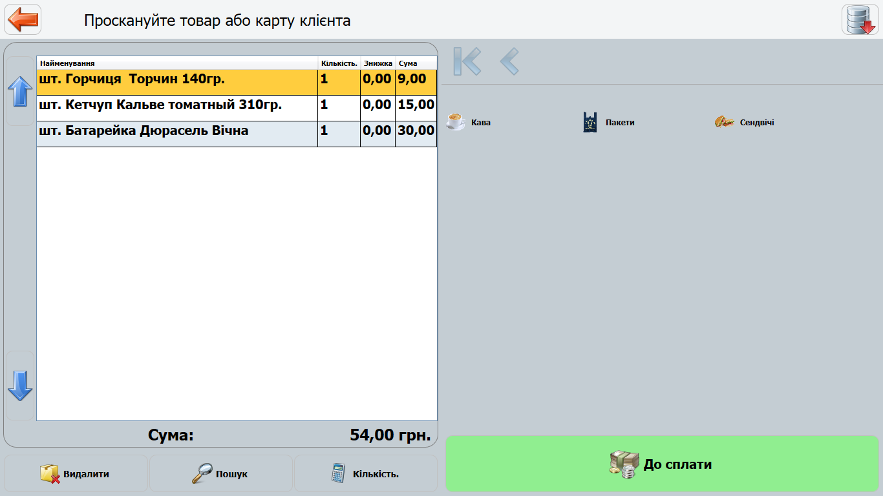
Покупець сканує товари, які після сканування додаються на екрані до списку покупок.

Slide 5
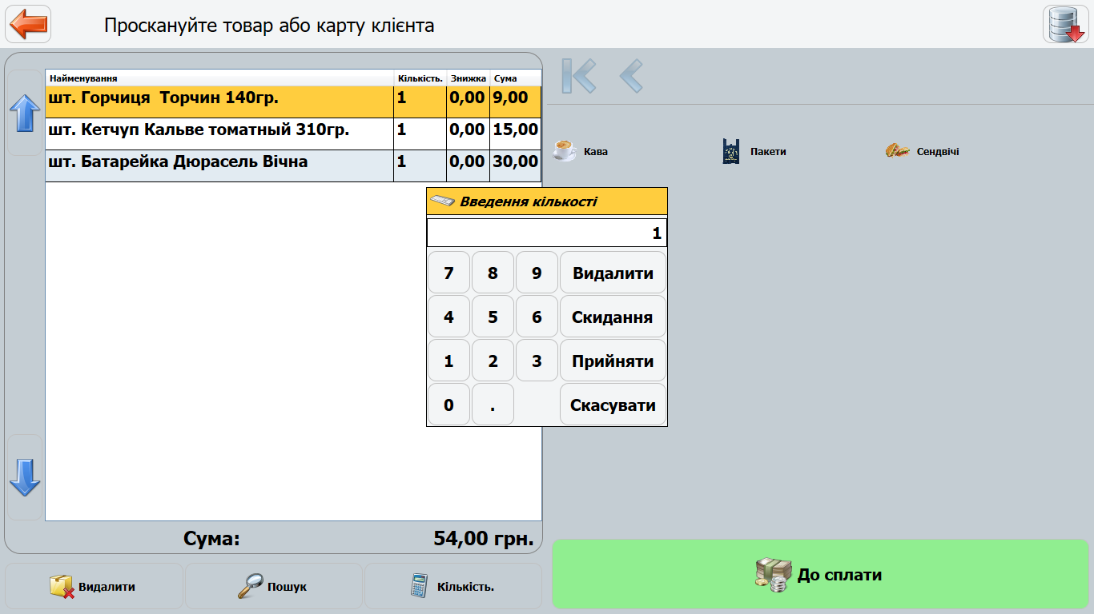
Для зміни кількості товару в чеку необхідно натиснути клавішу «Кількість» та ввести необхідну кількість одиниць товару.

Slide 6
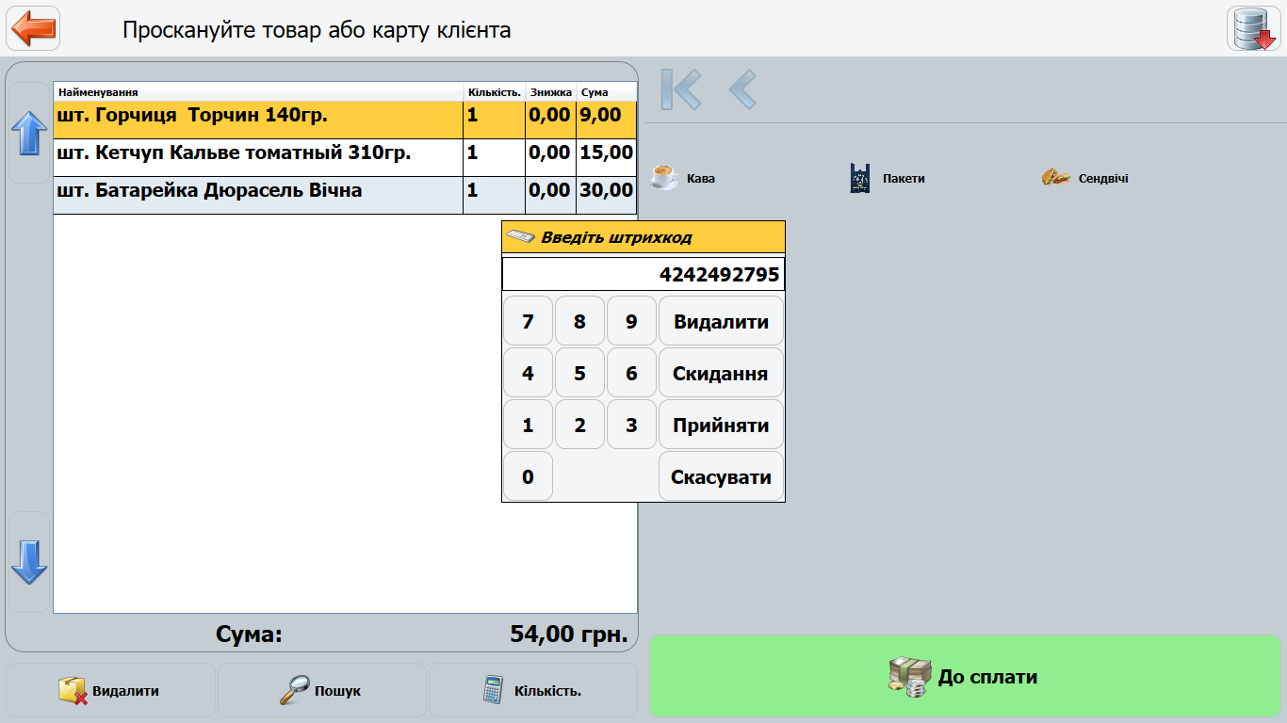
Для пошуку товару за штрихкодом (у разі його пошкодження) необхідно натиснути відповідну кнопку. Після відкриття вікна пошуку необхідно ввести штрих-код товару за допомогою віртуальної клавіатури.

Slide 7
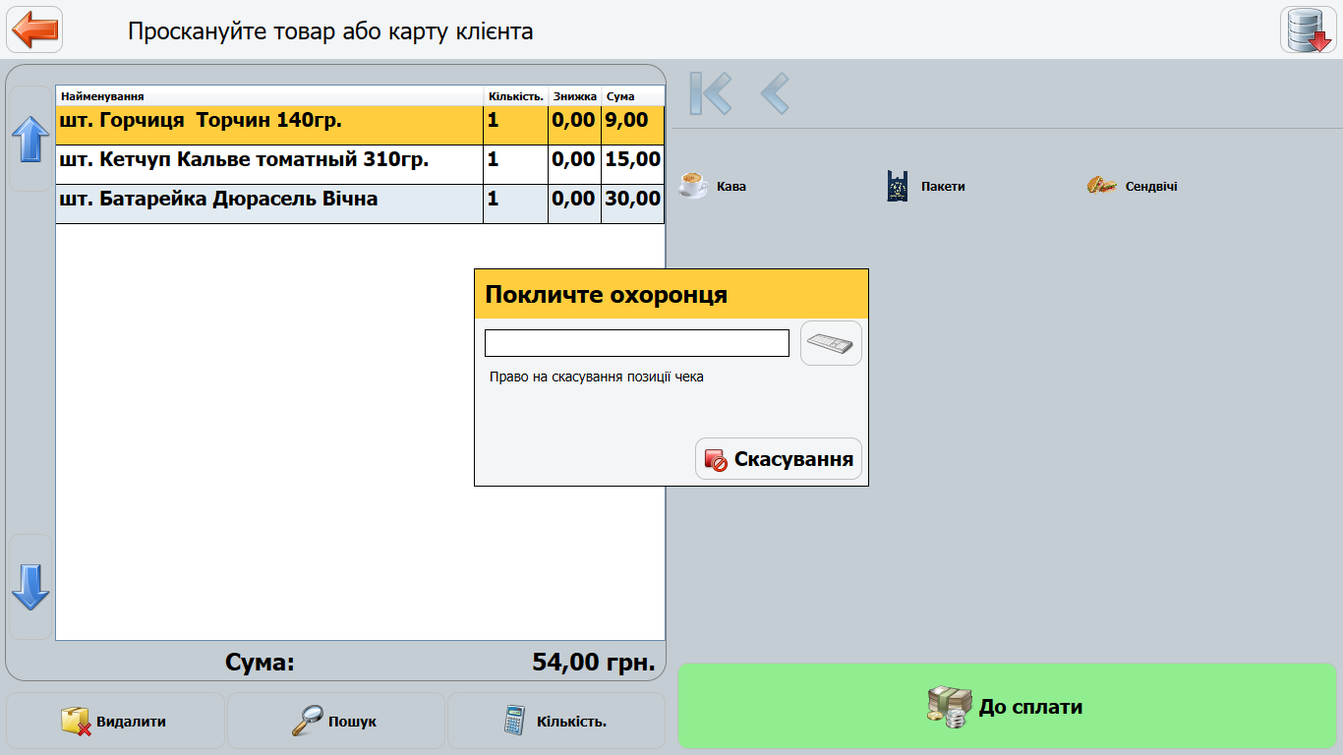
Для видалення позиції використовується відповідна кнопка. Як правило, видалення позиції із чека підтверджується службовим персоналом. Після підтвердження вилучення позиції покупець може продовжити роботу з касою.

Slide 8
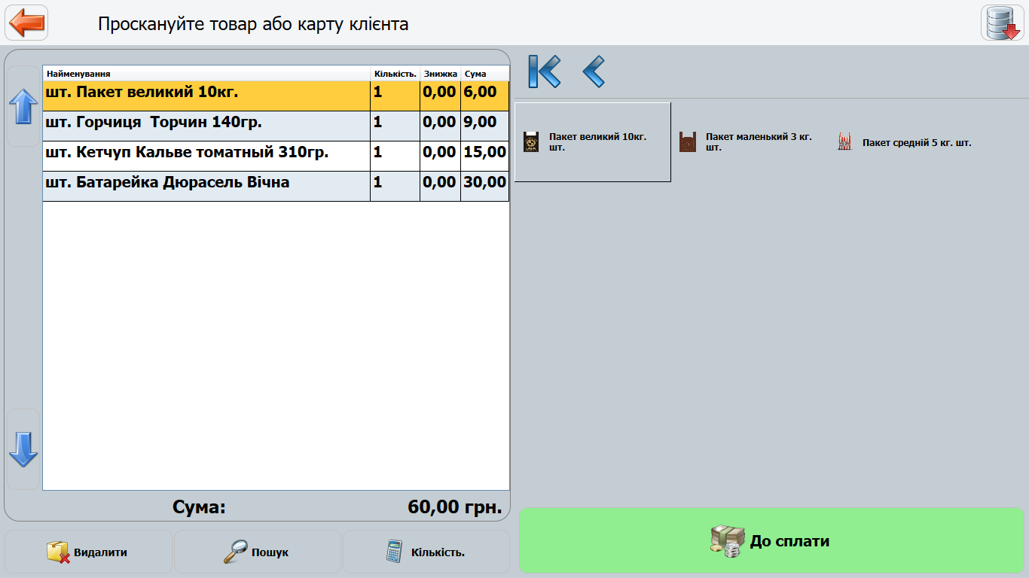
Інтерфейс експрес каси також виводить на основний екран товари, які не мають штрих-коду (наприклад хліб або пакети). У разі придбання таких товарів покупець за допомогою каталогу вибирає цей товар.

Slide 9
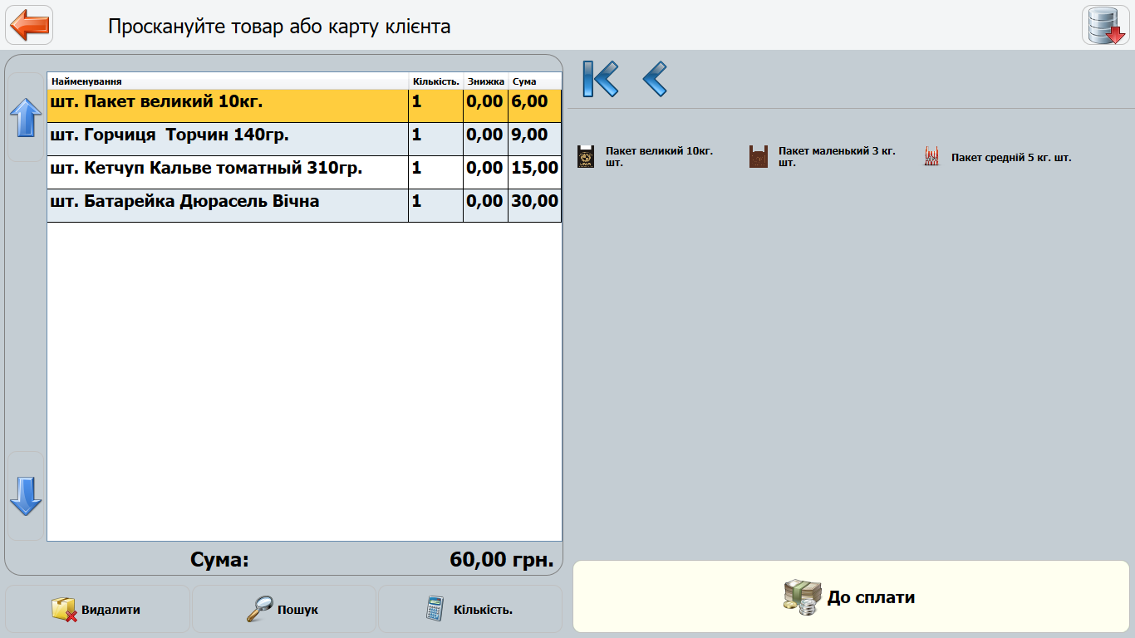
Після того, як покупець просканував всі необхідні товари, потрібно перейти до оплати товару, натиснувши кнопку «До сплати».

Slide 10
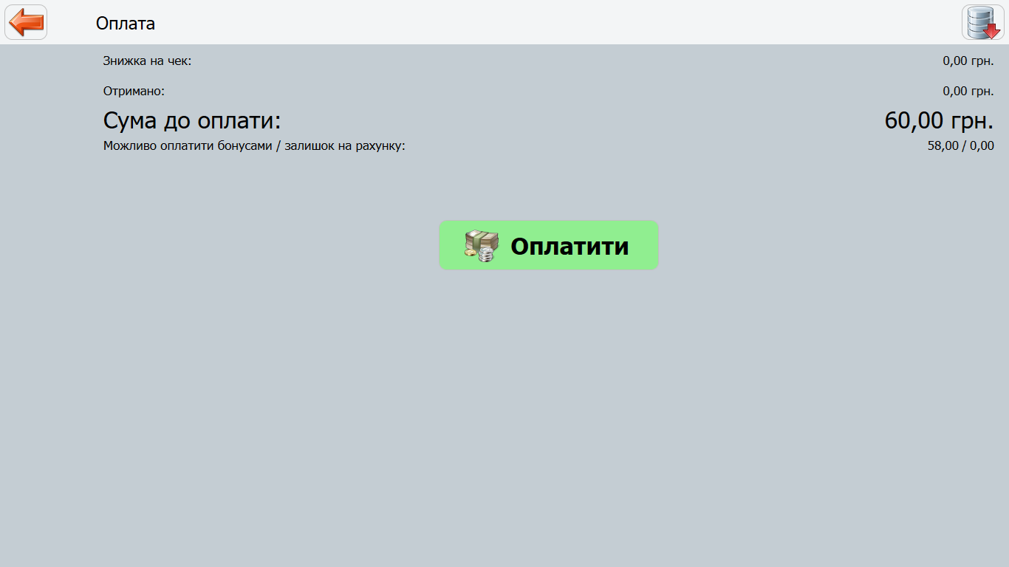
Після натискання кнопки "До сплати" інтерфейс експрес каси виводить загальну вартість покупок. Потім покупець сплачує покупки, використовуючи банківський термінал.

Slide 11
Після завершення оплати фіскальний реєстратор друкує чек, а інтерфейс ПЗ відображає вікно успішності здійснення покупок:

Slide 12
Дякуємо за увагу

